Slide 1


Slide 2


Slide 3


Slide 4
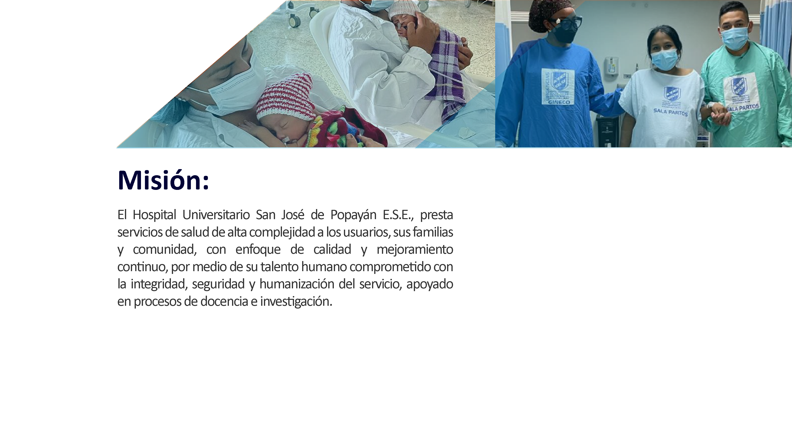

Slide 5
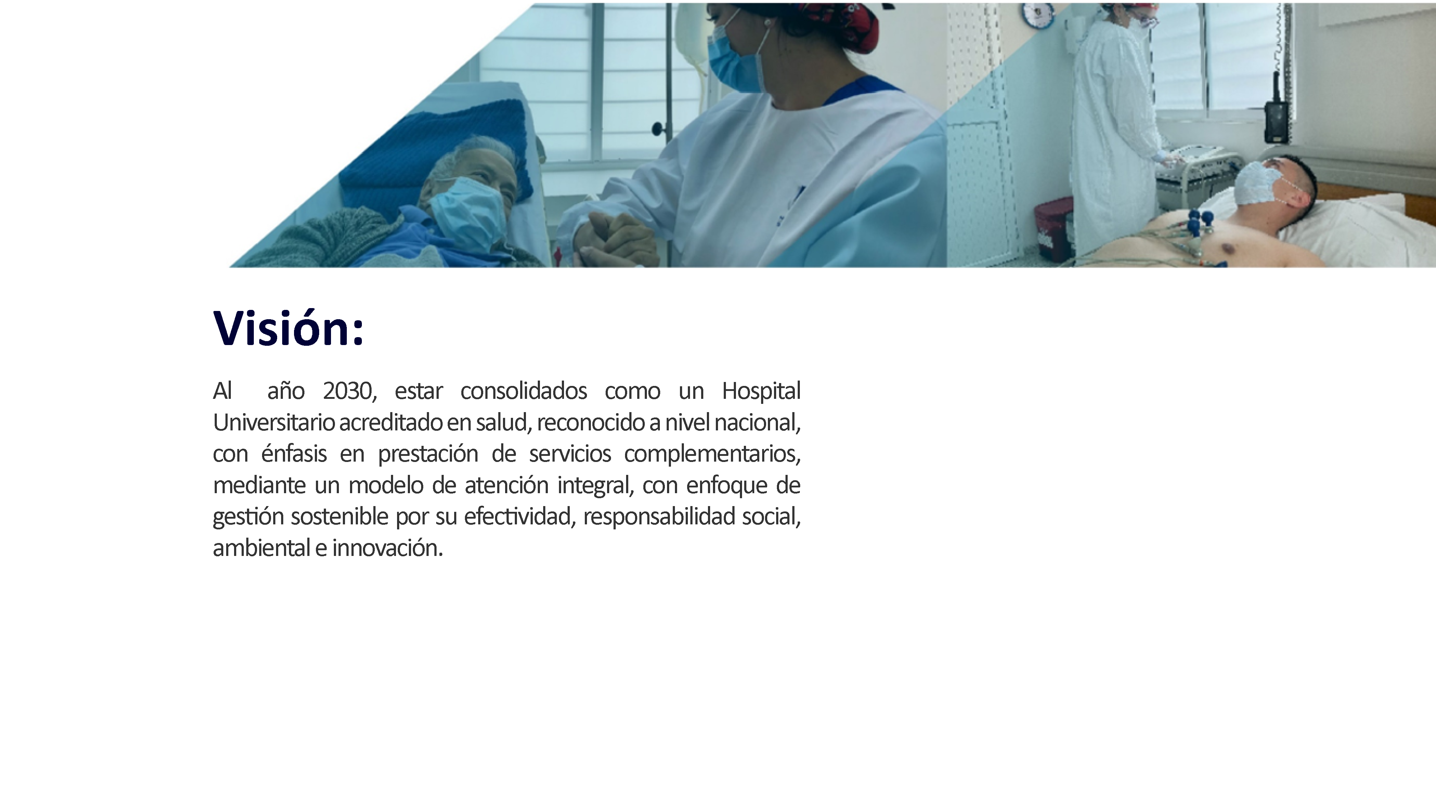

Slide 6


Slide 7
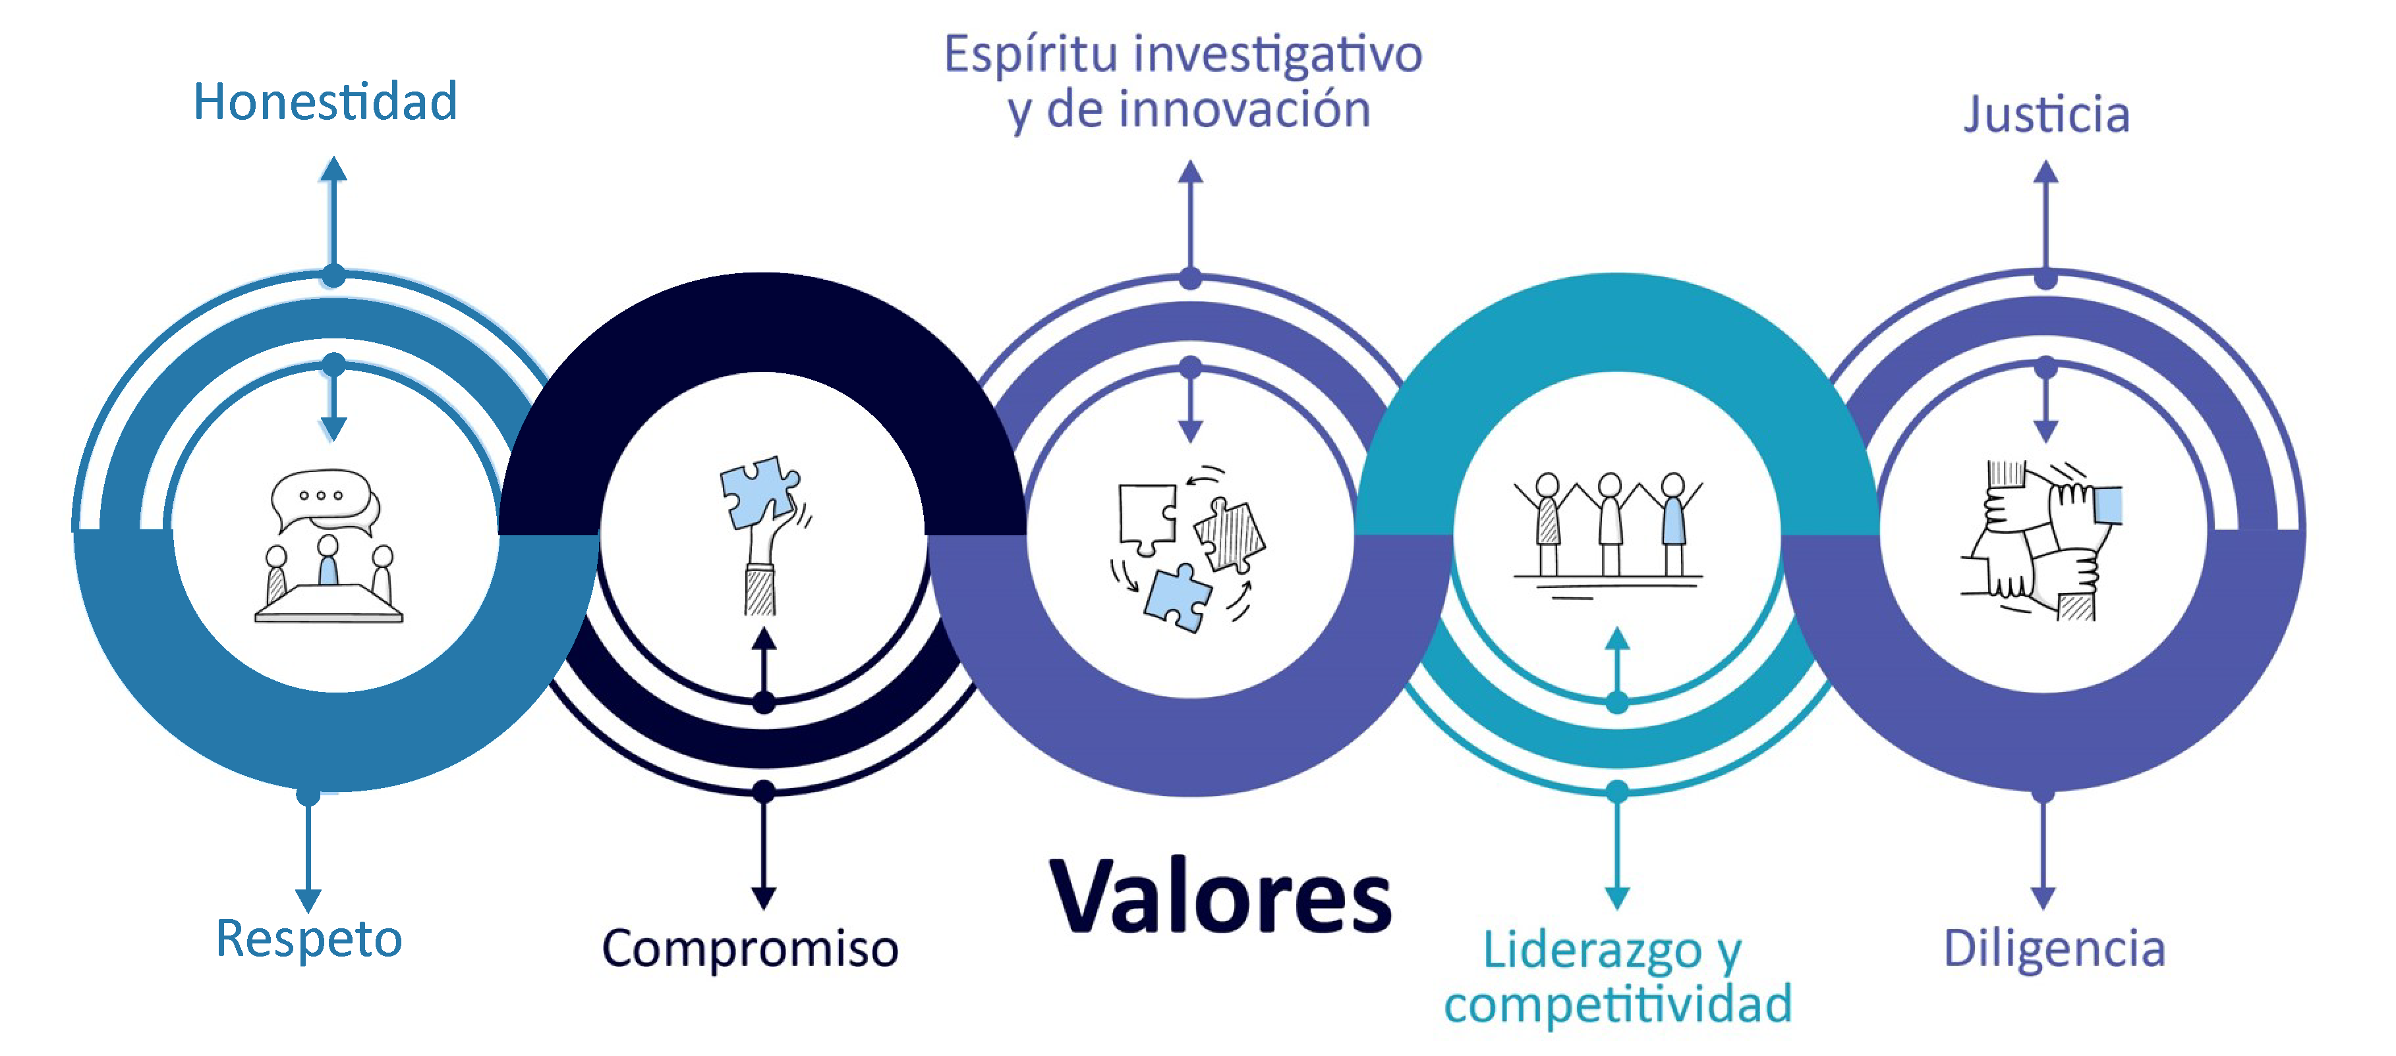

Slide 8
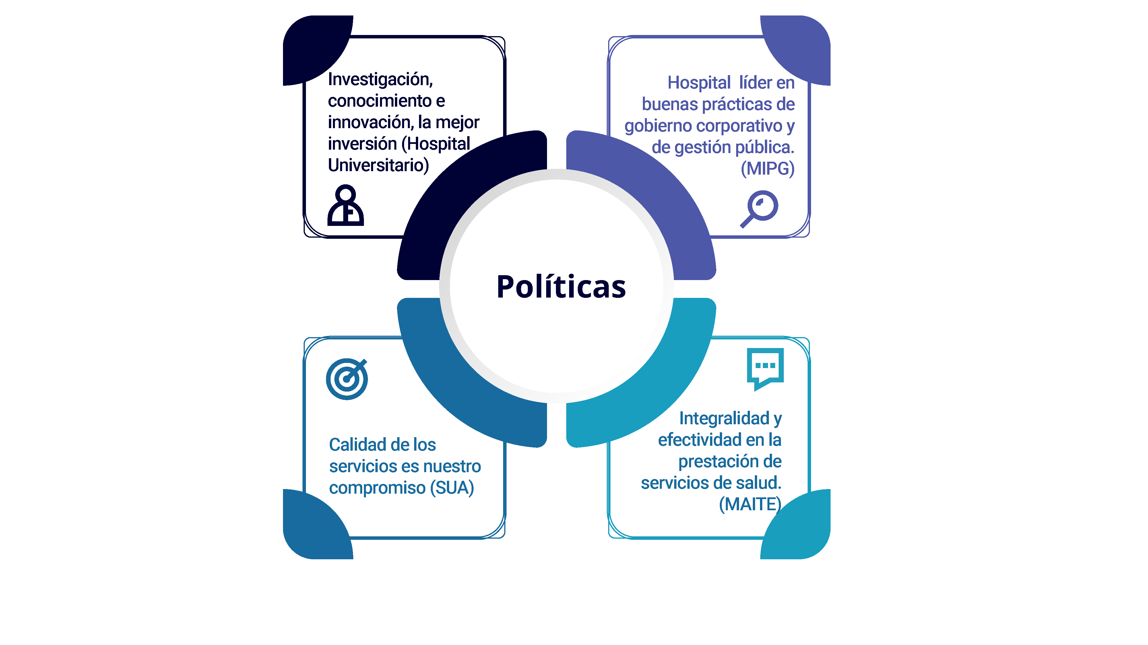

Slide 9


Slide 10


Slide 11

HABILITACIÓN
Servicios Declarados en el Registro Especial de Prestadores de Servicios de Salud (REPS)
Servicios Certificados | 35
Servicios Habilitados | 53
Total | 88
Fuente: Oficina de Aseguramiento de la Calidad

Slide 12
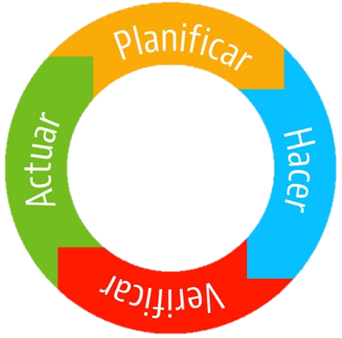
PROGRAMA DE AUDITORIA PARA
EL MEJORAMIENTO DE LA CALIDAD
Mejora
Continua
Fuente: Oficina de Aseguramiento de la Calidad

Slide 13
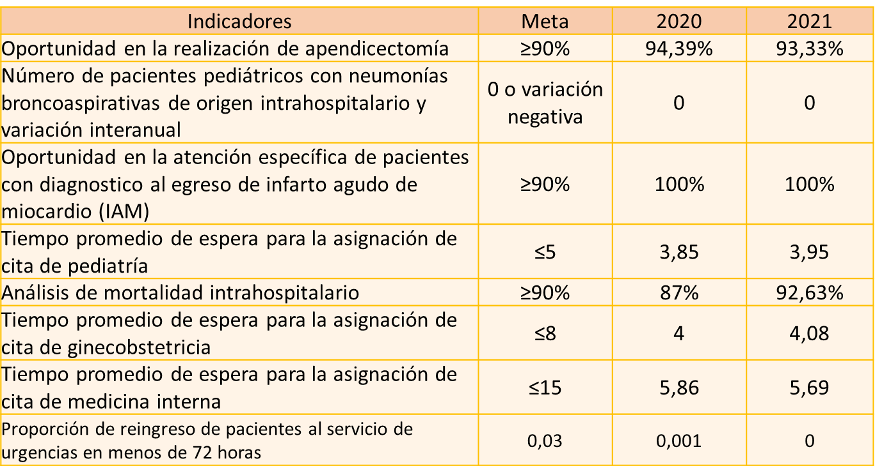
RESULTADOS DEL SISTEMA PARA CONSOLIDAR LA ATENCIÓN
COMO MEJORES PRACTICAS RES.408/2018
Fuente: Oficina de aseguramiento de la calidad

Slide 14
RESULTADOS DEL SISTEMA PARA CONSOLIDAR LA ATENCIÓN
COMO MEJORES PRACTICAS RES.256/2016
Indicadores | Meta | 2020 | 2021
Porcentaje de pacientes con remisión efectiva a niveles superiores desde el Servicio Hospitalario | 35% | 38,51% | 35,37%
Porcentaje de pacientes remitidos desde Urgencias | 32% | 34,68% | 32,41%
Razón pacientes remitidas para atención de parto por partos atendidos | 1% | 0,92% | 1,19%
Proporción de reingreso de pacientes al servicio de urgencias en menos de 72 horas | 1 | 0,11 | 0,032
Fuente: Oficina de aseguramiento de la calidad

Slide 15
RESULTADOS DEL SISTEMA PARA CONSOLIDAR LA ATENCIÓN
COMO MEJORES PRACTICAS RES.256/2016
Indicadores | Meta | 2020 | 2021
Tiempo promedio de espera para la asignación de cita de medicina interna | 15 | 5,86 | 5,69
Tiempo promedio de espera para la asignación de cita de Pediatría | 5 | 3,85 | 3,95
Tiempo promedio de espera para la asignación de cita de Ginecología | 15 | 3,99 | 4,23
Tiempo promedio de espera para la asignación de cita de Obstetricia | 8 | 3,4 | 3,22
Tiempo promedio de espera para la asignación de cita de Cirugía General | 15 | 4,37 | 5,96
Tiempo promedio de espera para la atención del paciente clasificado como Triage 2 en el servicio de urgencias | 30 | 35,79 | 39,17
Proporción de satisfacción global de los usuarios en la IPS | 95% | 97,28% | 97,41%
Fuente: Oficina de Aseguramiento de la Calidad

Slide 16

ACREDITACIÓN PARA ALCANZAR
EL NIVEL SUPERIOR DE CALIDAD
Grupos de Estándares | Resultados de Autoevaluación
 | 2020 | 2021
Direccionamiento | 2,1 | 2,8
Ambiente físico | 2,2 | 2,5
Gerencia de la información | 2,7 | 2,2
Gerencia del Talento Humano | 2,2 | 2,3
Proceso de atención al cliente asistencial-PACAS | 2,3 | 2,8
Gerencia | 2 | 2,6
Gestión de la tecnología | 2 | 2
Mejoramiento | 2,4 | 3
TOTAL | 2,24 | 2,53
Fuente: Oficina de aseguramiento de la calidad

Slide 17
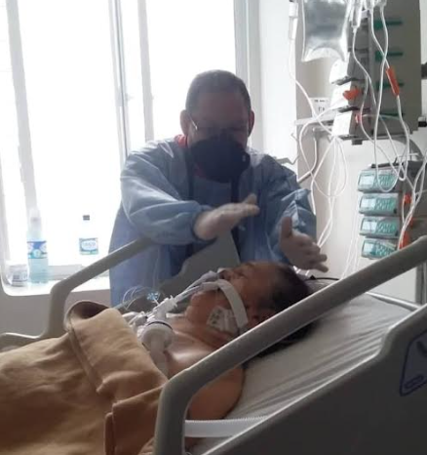
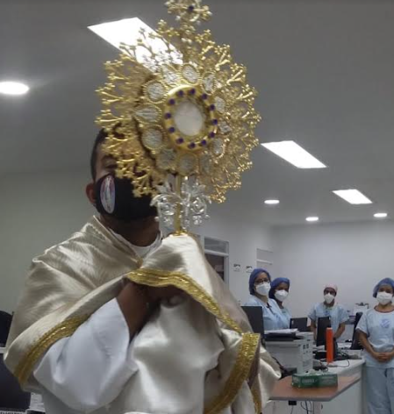
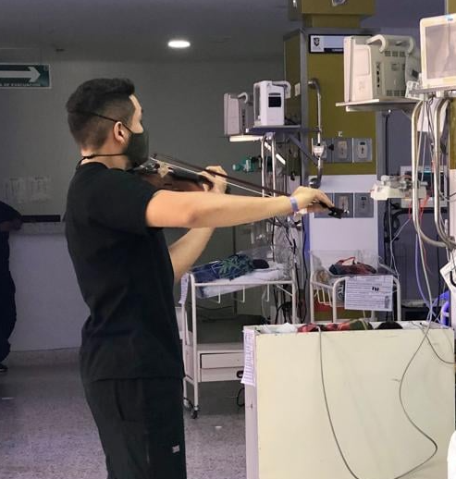
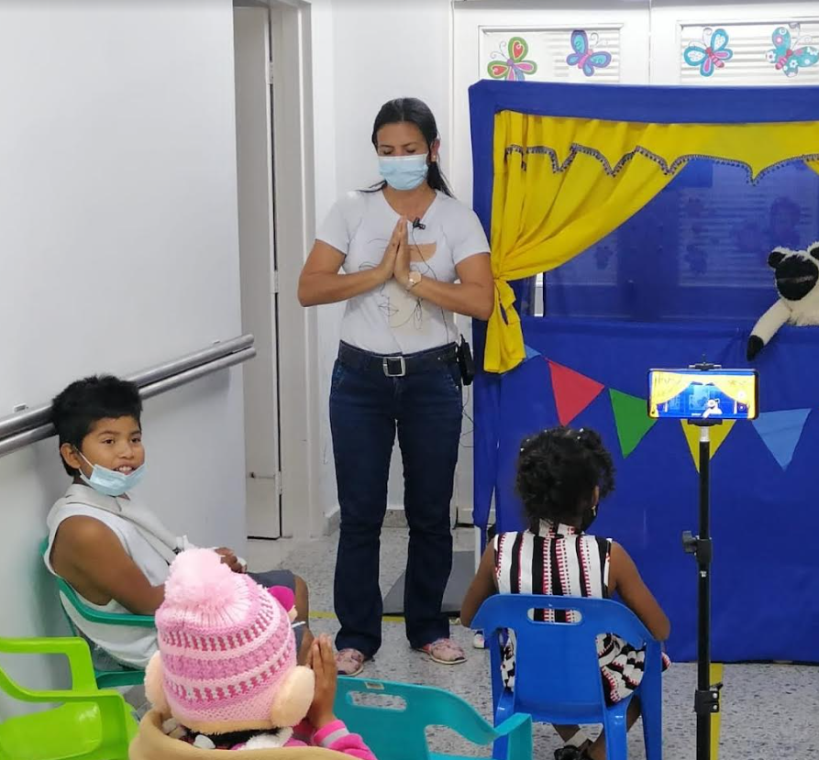
ACTIVIDADES REALIZADAS POR HUMANIZACIÓN

Slide 18
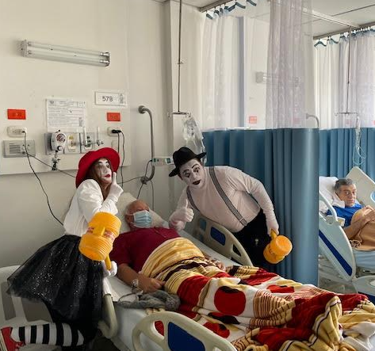
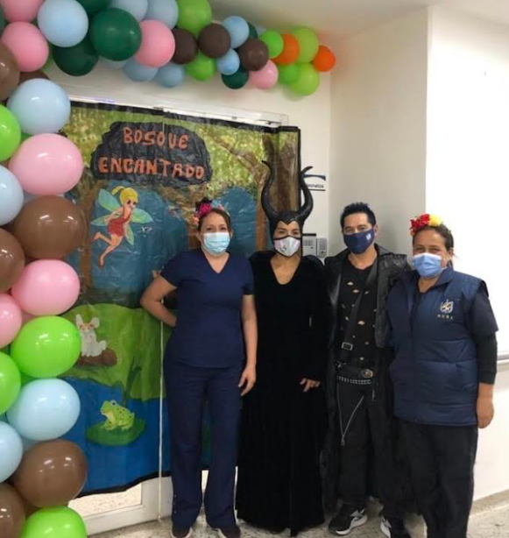
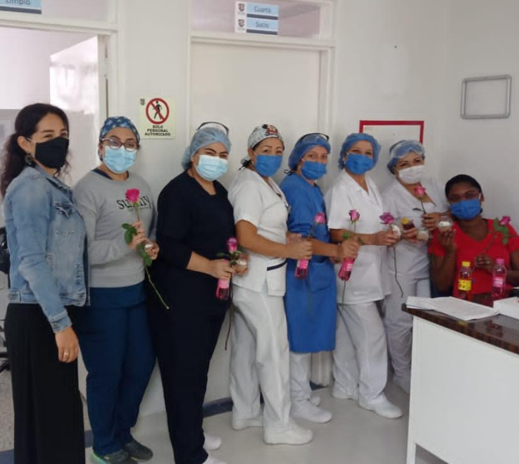
ACTIVIDADES REALIZADAS POR HUMANIZACIÓN

Slide 19


Slide 20
PRESTACIÓN DE SERVICIOS
Variable | 2020 | 2021 | VAR 2020 - 2021
Camas de hospitalización | 338 | 409 | 21%
Total de egresos | 17.684 | 21.652 | 22%
Porcentaje Ocupacional | 66,1 | 81,99 | 24%
Promedio días estancia | 6,3 | 6,68 | 6%
Giro Cama | 52,32 | 52,94 | 1%
Consultas Electivas | 32.723 | 52.116 | 59%
Consultas de medicina general urgentes realizadas | 23.384 | 28.258 | 21%
Consultas de medicina especializada urgentes realizadas | 64.632 | 81.562 | 26%
Total de cirugías realizadas (Sin incluir partos y cesáreas) | 28.190 | 40.862 | 45%
Número de partos | 983 | 1.179 | 20%
% Partos por cesárea | 51,48 | 52,67 | 2%
Exámenes de laboratorio | 663.869 | 868.308 | 31%
Número de imágenes diagnósticas tomadas | 82.174 | 118.473 | 44%
Dosis de biológico aplicadas | 1.808 | 11.576 | 540%
Fuente: Oficina de Aseguramiento de la Calidad

Slide 21
MORBILIDAD
Cinco Primeras Causas de Morbilidad por Urgencias
Orden | Diagnóstico | TOTAL
1 | Covid-19 | 1.172
2 | Cuerpo Extraño En La Cornea | 462
3 | Infección de vías urinarias- sitio no especificado | 410
4 | Calculo del uréter | 313
5 | Calculo de la vesícula biliar con colecistitis aguda | 289
Cinco Primeras Causas de Morbilidad por Consulta Externa
Orden | Diagnóstico | TOTAL
1 | Hiperplasia de la próstata | 1.145
2 | Venas varicosas de los miembros inferiores sin ulcera ni inflamación | 537
3 | Trastorno de la refracción- no especificado | 400
4 | Hemorragia del ano y del recto | 369
5 | Transtorno mixto de ansiedad y depresión | 361
Cinco Primeras Causas De Morbilidad Por Hospitalización
Orden | Diagnóstico | TOTAL
1 | COVID-19 (virus identificado) | 997
2 | Parto único espontaneo- presentación cefálica de vértice | 202
3 | Calculo de la vesícula biliar con colecistitis aguda | 191
4 | Hiperplasia de la próstata | 153
5 | Sepsis del recién nacido debida a otras bacterias | 145
Fuente: Estadística

Slide 22
MORTALIDAD
Orden | Diagnóstico | Total
1 | Covid-19 | 282
2 | Choque Séptico | 109
3 | Insuficiencia Respiratoria Aguda | 78
4 | Accidente Vascular Encefálico Agudo | 25
5 | Insuficiencia Cardiaca Congestiva | 19
Fuente: Estadística

Slide 23


Slide 24
INDICADORES DE SATISFACCIÓN
CONCEPTO | 2020 | 2021
Total Encuestas | 5.027 | 8.077
Respuesta: | 4.890 | 7.867
Buena - Muy Buena
Porcentaje | 97,27% | 97,40%
Fuente: SIAU

Slide 25
SATISFACCIÓN USUARIOS SIAU
PQRSF Presentadas | 2020 | 2021 | VAR
Quejas | 342 | 737 | 115%
Sugerencias | 54 | 373 | 591%
Felicitaciones | 890 | 3797 | 327%
Fuente: SIAU

Slide 26
NÚMERO DE FALLOS DE TUTELA EN ATENCIÓN DE USUARIOS PSS
ACCIONES DE TUTELA POR CAUSAS
Violación del derecho a la salud y la vida | 13,5%
Violación al debido proceso y petición | 12,3%
Solicitud procedimiento quirúrgico | 20,5%
Solicitud de valoración/cita médica | 43,4%
Pago de incapacidades médicas | 3,3%
Pago de excedentes pensionales | 0,8%
Entrega de insumos | 6,2%
Fuente: Oficina Asesora Jurídica

Slide 27
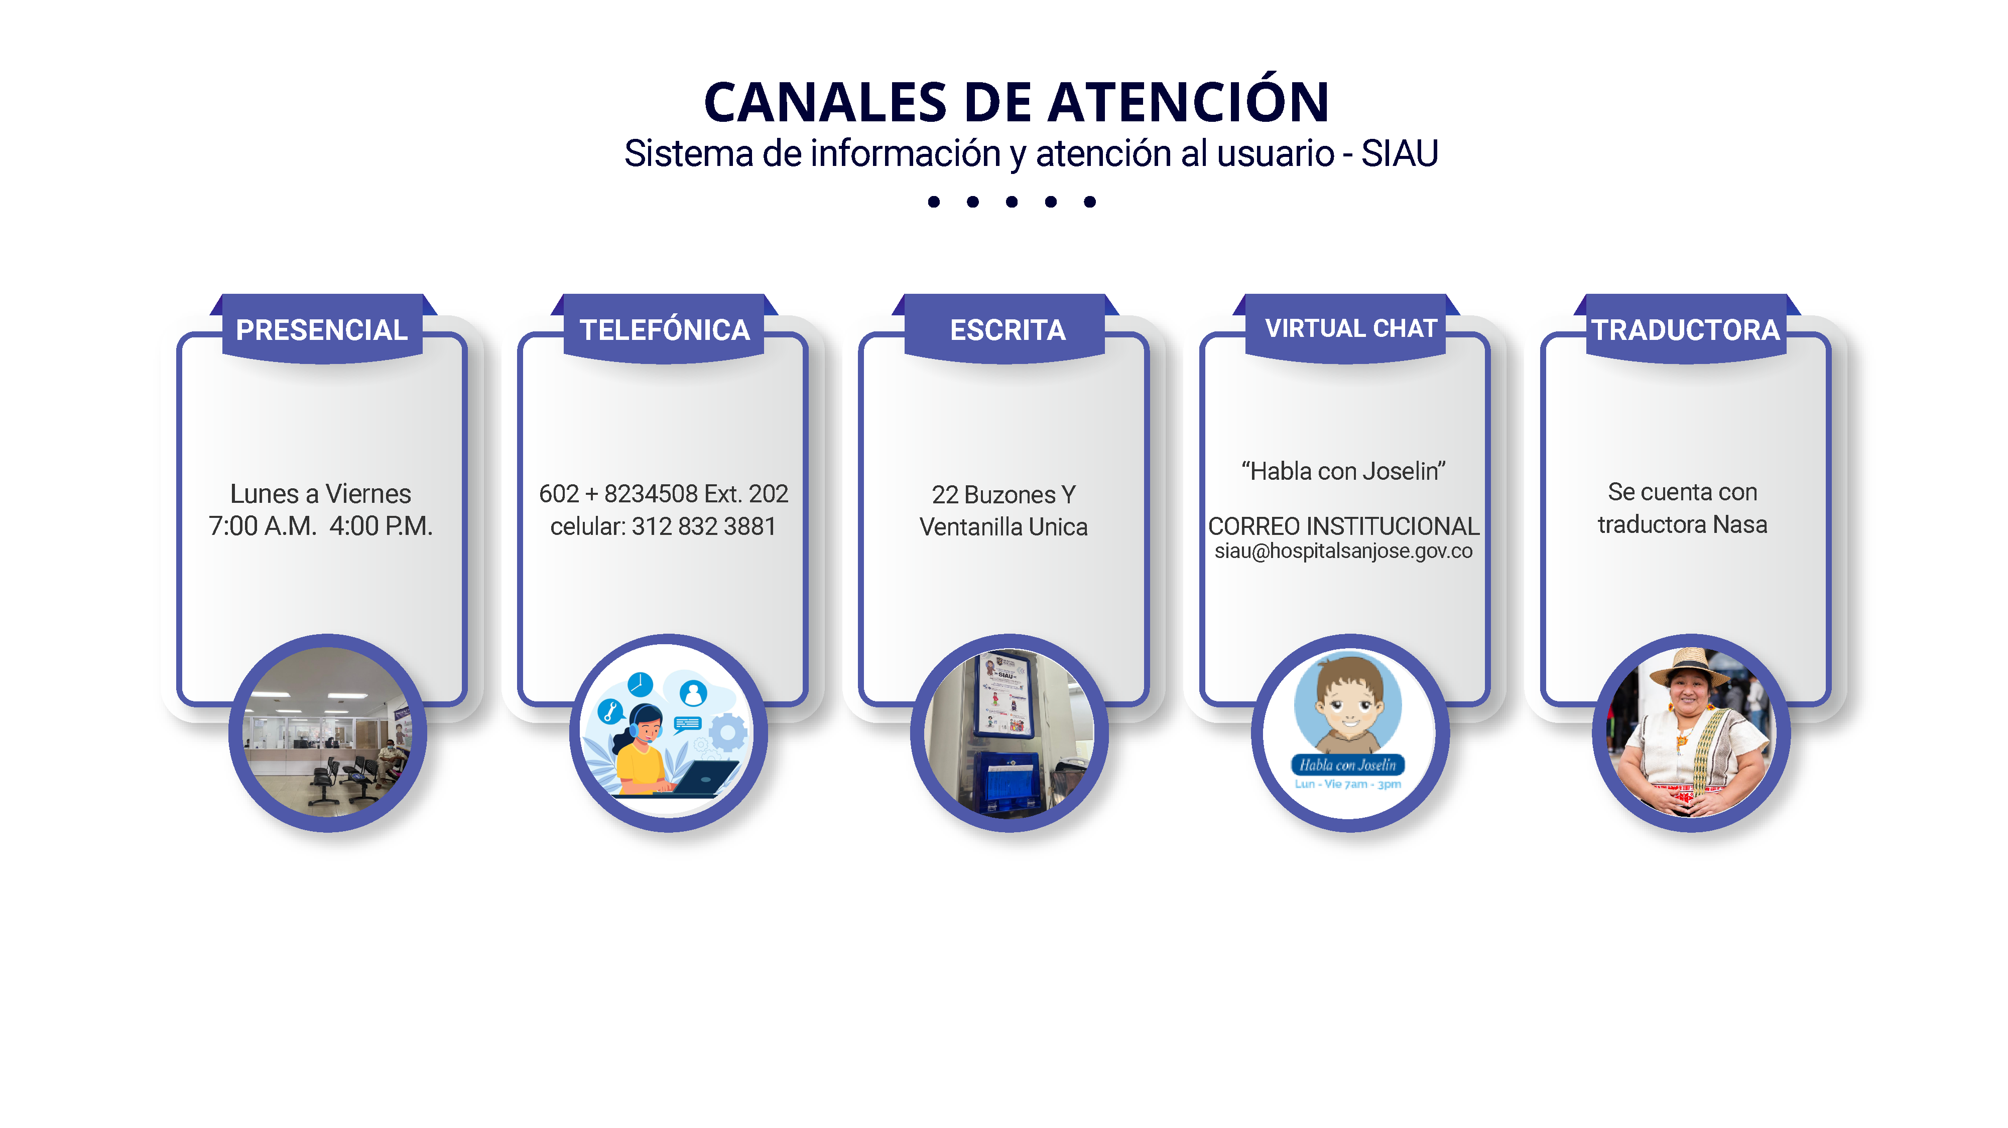

Slide 28











CONVENIO DOCENCIA SERVICIO

Slide 29
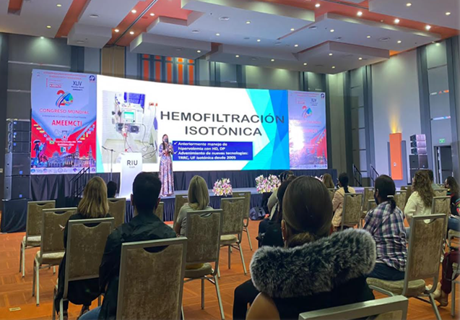
Participación
Congreso Internacional de Terapia Intensiva en México

Slide 30


Slide 31
COVID 19
Atenciones | 2020 | 2021
UCI COVID
UCI COVID Adultos | 281 | 1.174
UCI COVID Pediátrico | 24 | 262
UCI COVID Neonatos | 60 | 2
TOTAL UCI | 365 | 1.438
UCINT COVID
UCINT COVID Adultos | 168 | 1.511
UCINT COVID Pediátrico | 23 | 148
UCINT COVID Neonatos | 40 | 2
TOTAL UCINT | 231 | 1661
Fuente: Aislamiento COVID

Slide 32
COVID 19
Concepto | 2020 | 2021
Pruebas COVID realizadas | 2.443 | 3.520
Pruebas COVID positivas | 779 | 3.437
Número de pacientes recuperados | 1.129 | 2.729
Mortalidad por COVID | 113 | 282
Fuente: Aislamiento COVID

Slide 33
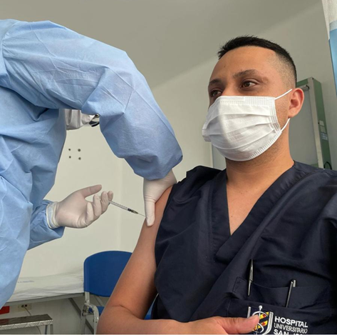
VACUNACIÓN COVID 19
6.472
Dosis de vacunas Aplicadas a colaboradores del hospital y usuarios externos
Fuente: Salud y Seguridad en el Trabajo

Slide 34


Slide 35

GESTIÓN ADMINISTRATIVA Y FINANCIERA
En el Año 2021 suspendida categorización, por Artículo 6 Resolución #856 hasta el término de emergencia sanitaria.
Sin embargo HUSJ realiza ejercicio y se encuentra SIN RIESGO FINANCIERO

Slide 36
ESTADO DE SITUACIÓN FINANCIERA
Cifras en millones de pesos
a Diciembre | Activos | Pasivos | Patrimonio
Año 2021 | 347.225 | 25.633 | 321.592
Año 2020 | 332.710 | 22.513 | 310.197
Variación absoluta | 14.515 | 3.120 | 11.395
Variación relativa | 4% | 14% | 4%
Fuente: Contabilidad

Slide 37
ESTADO DE SITUACIÓN FINANCIERA
ACTIVOS
Cifras en millones de pesos
Activo | 2020 | Participación | 2021 | Participación | Variación absoluta | Variación relativa
Efectivo | 82.735 | 25% | 74.884 | 22% | -7.851 | -9%
Inversiones | 9.517 | 3% | 9.736 | 3% | 219 | 2%
Cuentas por cobrar | 161.940 | 49% | 166.449 | 48% | 4.509 | 3%
Inventarios | 10.291 | 3% | 20.256 | 6% | 9.965 | 97%
Propiedad, planta y equipo | 67.520 | 20% | 75.166 | 21% | 7.646 | 11%
Otros activos | 707 | 0% | 734 | 0% | 27 | 4%
TOTAL ACTIVO | 332.710 | 100% | 347.225 | 100% | 14.515 | 4%
Fuente: Contabilidad

Slide 38
Total Cartera
$153.824 Millones
Cifras en millones de pesos
Fuente: Contabilidad

Slide 39
ESTADO DE SITUACIÓN FINANCIERA
PASIVOS
Cifras en millones de pesos
Pasivos | 2020 | Participación | 2021 | Participación | Variación Absoluta | Variación relativa
Prestamos por pagar | 765 | 3% | 0 | 0% | -765 | -100%
Cuentas por pagar | 4.659 | 21% | 13.665 | 53% | 9.006 | 193%
Beneficios a empleados | 6.111 | 27% | 5.620 | 22% | -491 | -8%
Provisiones | 4.156 | 19% | 5.850 | 23% | 1.694 | 41%
Otros pasivos | 6.822 | 30% | 498 | 2% | -6.324 | -93%
Total pasivo | 22.513 | 100% | 25.633 | 100% | 3.120 | 14%
Fuente: Contabilidad

Slide 40
ESTADO DE SITUACIÓN FINANCIERA
PATRIMONIO
Cifras en millones de pesos
Patrimonio | 2020 | Participación | 2021 | Participación | Variación absoluta | Variación relativa
Capital fiscal | 263.790 | 85% | 288.943 | 90% | 25.153 | 10%
Resultados de ejercicios anteriores | 25.154 | 8% | 21.240 | 7% | -3.914 | 15%
Ganancias o perdidas planes beneficio | -2.669 | -1% | -3.205 | -1% | -536 | 20%
Excedentes del ejercicio | 23.922 | 8% | 14.614 | 4% | -9.308 | -39%
Total patrimonio | 310.197 | 100% | 321.592 | 100% | 11.395 | 4%
Fuente: Contabilidad

Slide 41
ESTADO DE RESULTADOS INTEGRAL
Cifras en millones de pesos
Concepto | 2020 | Participación | 2021 | Participación | Variación absoluta | Variación Relativa
Ingresos | 185.607 | 100.0% | 250.296 | 100.0% | 64.689 | 35%
Gastos | 39.291 | 21.2% | 55.860 | 22.3% | 16.569 | 42%
Costos | 122.394 | 65.9% | 179.822 | 71.8% | 57.428 | 47%
Excedente del ejercicio | 23.922 | 12.9% | 14.614 | 5.8% | -9.308 | -39%
Fuente: Contabilidad

Slide 42
RECONOCIMIENTO
Cifras en millones de pesos
Variable | 2020 | 2021 | VAR
Total Venta de Servicios | 161.966 | 219.527 | 36%
......PPNA | 4.390 | 3.043 | -31%
......Régimen Subsidiado | 97.590 | 124.605 | 28%
......Régimen Contributivo | 40.307 | 61.880 | 54%
……Otras ventas de servicios | 19.680 | 30.000 | 52%
Aportes | 13.225 | 2.600 | -80%
Otros Ingresos | 59.836 | 73.443 | 23%
Cuentas por cobrar Otras vigencias | 77.456 | 101.443 | 31%
Total reconocimiento | 312.484 | 397.012 | 27%
Fuente: Presupuesto

Slide 43
RECAUDO
Cifras en millones de pesos
Variable | 2020 | 2021 | Variación
Total Venta de Servicios | 68.340 | 107.241 | 57%
......PPNA | 3 | 137 | 5260%
......Régimen Subsidiado | 55.577 | 69.432 | 25%
......Régimen Contributivo | 4.818 | 20.634 | 328%
Otras ventas de servicios | 7.943 | 17.038 | 115%
Aportes | 13.225 | 2.600 | -80%
Otros Ingresos | 59.712 | 73.419 | 23%
Cuentas por cobrar Otras vigencias | 77.456 | 101.443 | 31%
Total recaudo | 218.733 | 284.703 | 30%
Fuente: Presupuesto

Slide 44
GASTO
Cifras en millones de pesos
Variable | 2020 | 2021 | Variación
Gasto de Funcionamiento | 109.556 | 148.773 | 36%
Gastos de Personal | 89.002 | 120.387 | 35%
Gasto de Personal de Planta | 9.838 | 9.388 | -5%
Servicios Personales Indirectos | 79.164 | 110.999 | 40%
Gasto de Sueldos | 5.254 | 4.996 | -5%
Gastos Generales | 19.144 | 26.291 | 37%
Gastos de Operación y Prestación de Servicios | 39.730 | 75.292 | 90%
Otros Gastos | 15.541 | 6.164 | -60%
Cuentas por Pagar Vigencias Anteriores | 21.164 | 13.145 | -38%
Total gastos | 184.581 | 241.279 | 31%
Fuente: Presupuesto

Slide 45
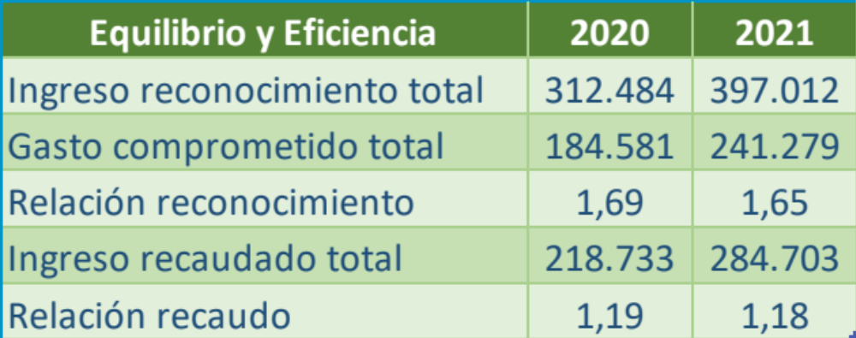
EQUILIBRIO PRESUPUESTAL
Cifras en millones de pesos
Fuente: Presupuesto

Slide 46


Slide 47
INVERSIÓN EQUIPOS BIOMEDICOS
Arco en C | $ 230
Humificadores | $ 75
Monitor signos vitales | $ 102
Ecógrafo | $ 101
Flujómetros | $ 31
Plataforma imagenología | $ 155
Extractor de leche humana | $ 103
Dotación consulta externa | $ 241
Maquina anestesia | $ 136
Fonendos | $ 43
Desfibriladores | $ 76
Unidad calentamiento fluidos | $ 12
Angiógrafo | $ 3.281
$4.586 Millones
Fuente: Infraestructura y tecnología

Slide 48
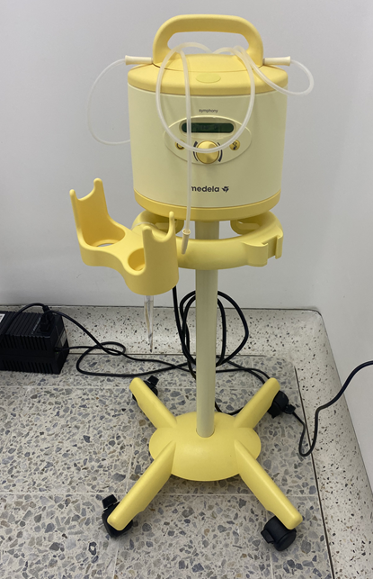
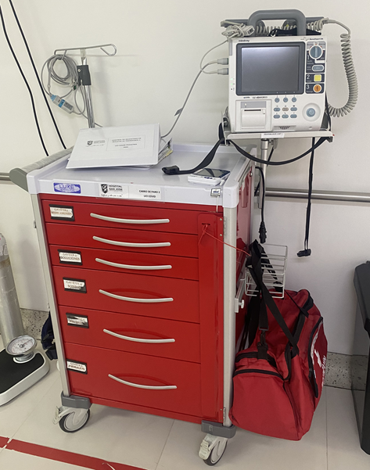
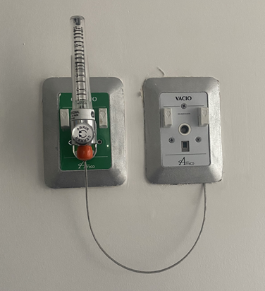
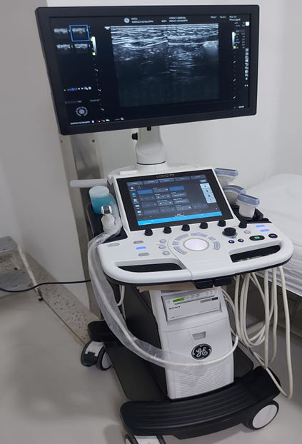
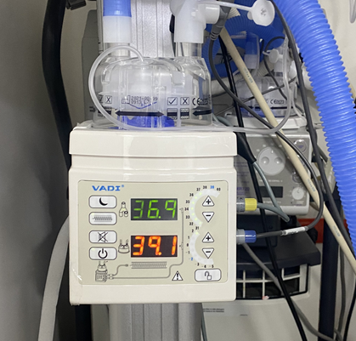
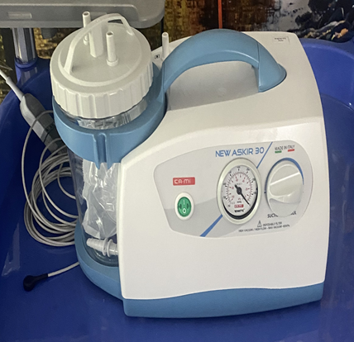
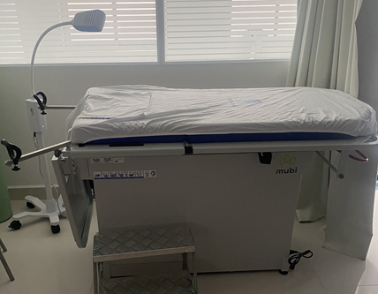
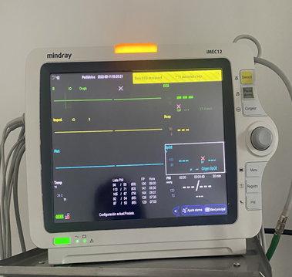
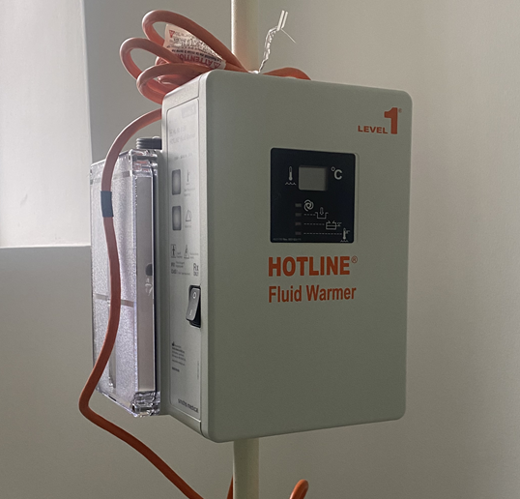
INVERSIÓN EQUIPOS BIOMÉDICOS

Slide 49
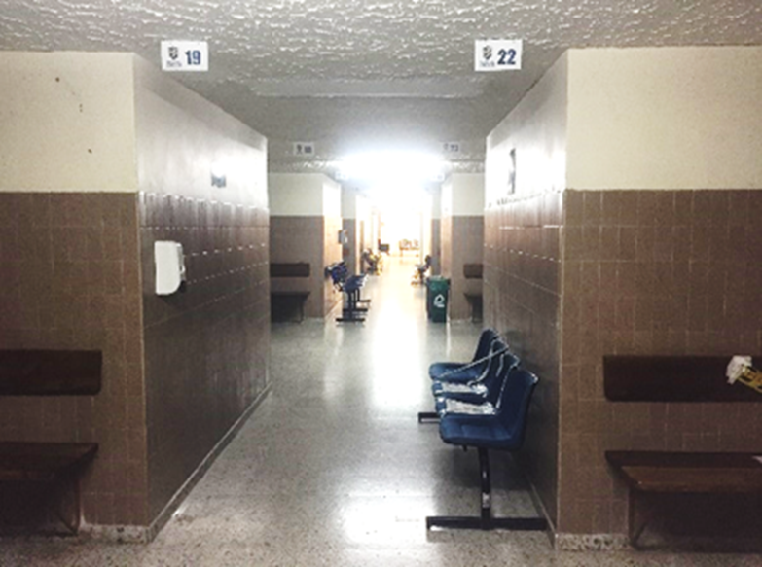
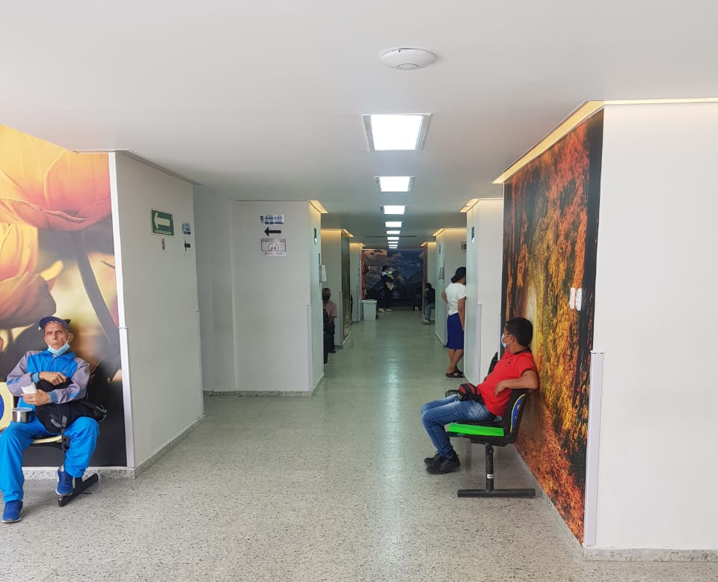
PROYECTOS
Consulta Externa
Antes
Después
Inversión
$698
Millones
Fuente: Infraestructura y tecnología

Slide 50
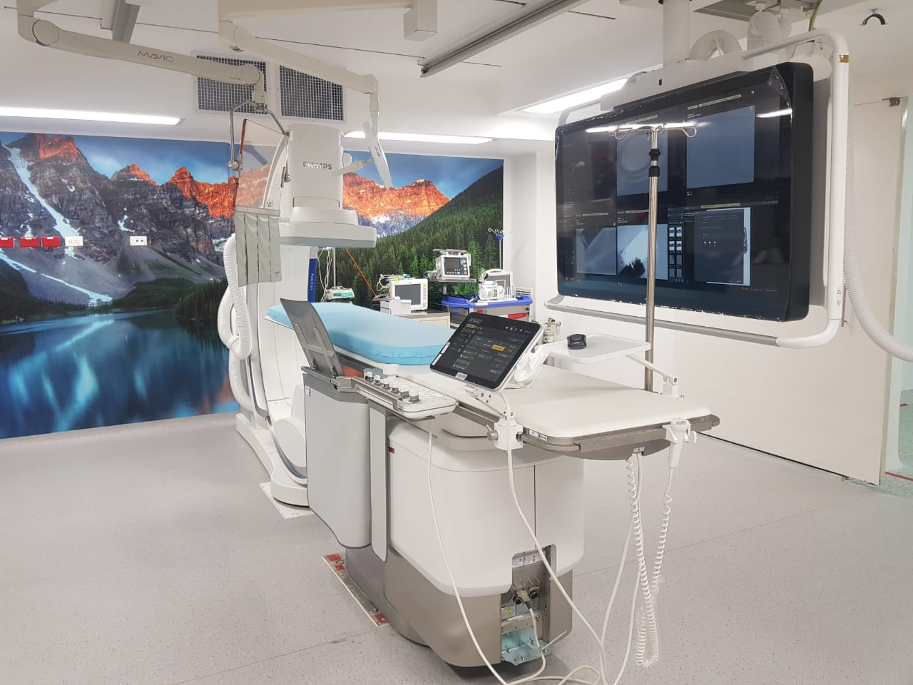
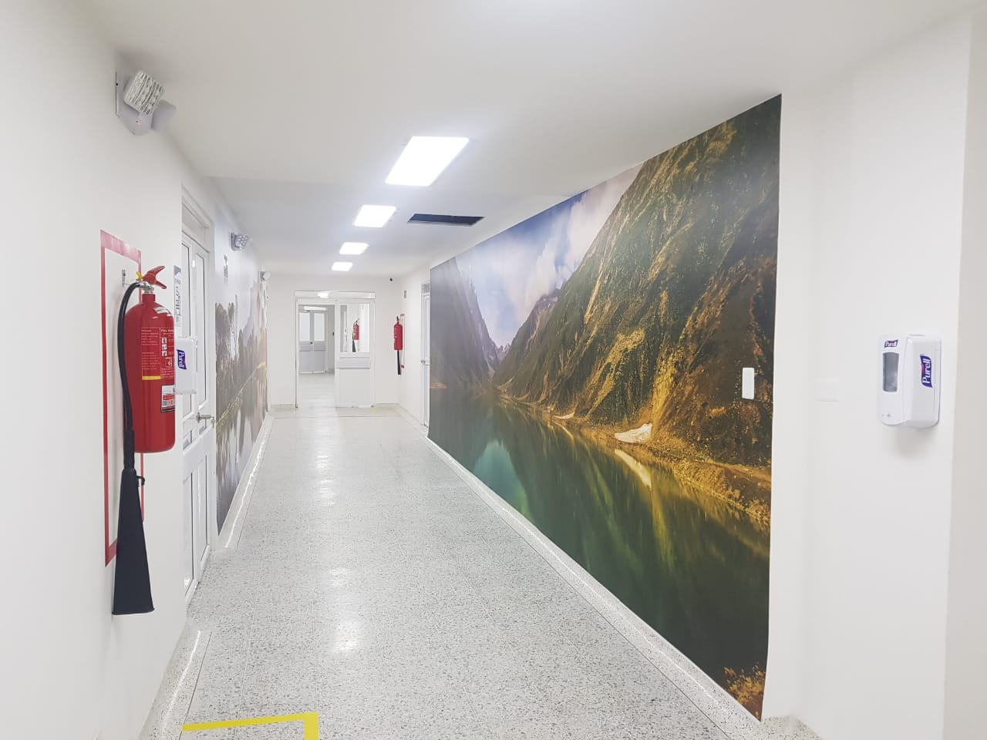
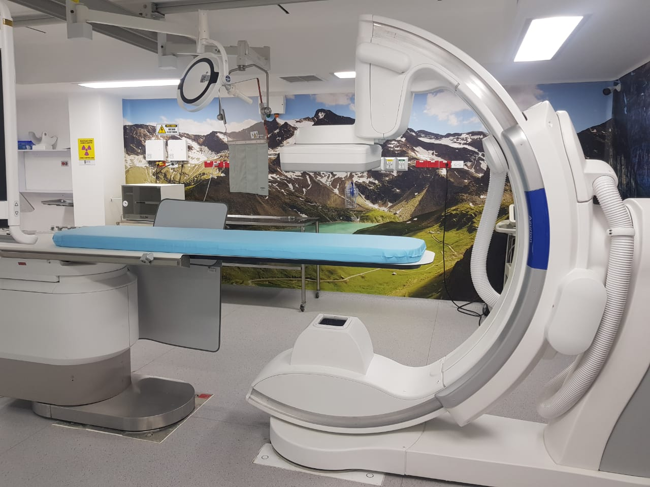
PROYECTOS
HEMODINAMIA
Infraestructura $1.976 Millones
Equipo de Angiografía $3.281 Millones
Dotación Equipos $ 76 Millones
Fuente: Infraestructura y tecnología

Slide 51
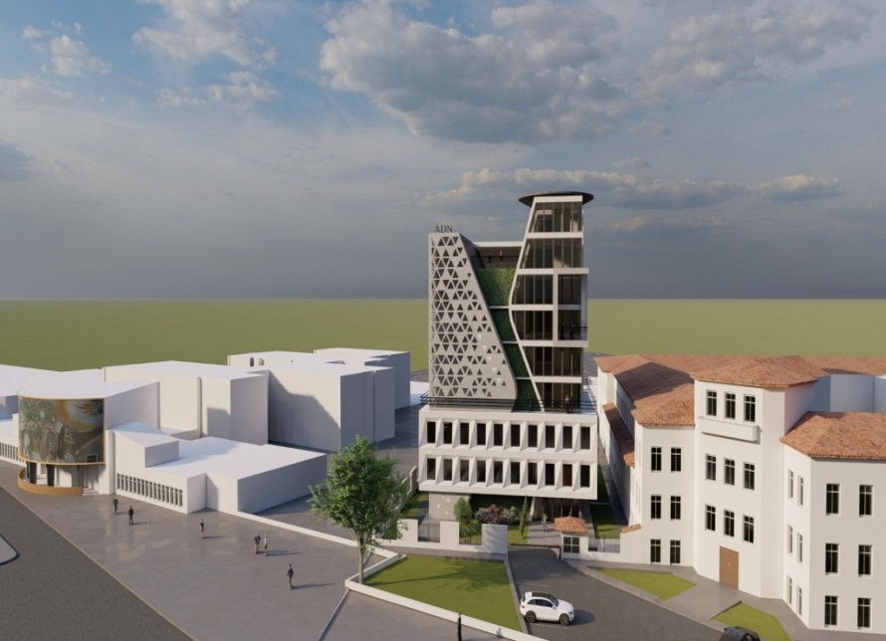
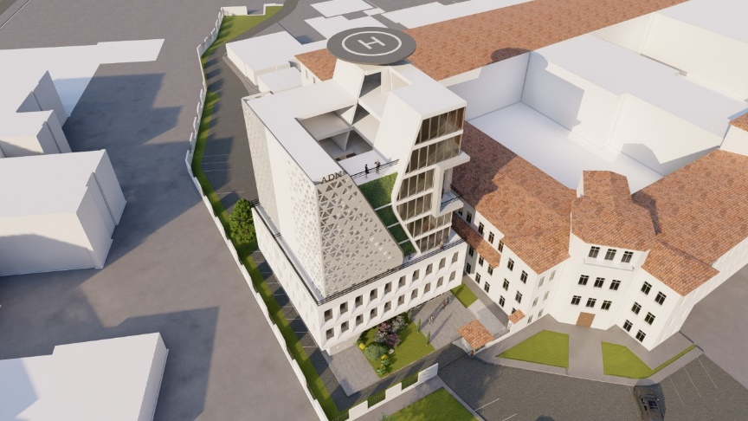
PROYECTO FORMULADO
TORRE ADMINISTRATIVA
Valor estimado $18.773 Millones
Fuente: Infraestructura y tecnología

Slide 52


